Slide 1
SaleCold -Sistema de Información de ventas

Slide 2
Presentado por:
Andrea Del Carmen Lenes González
Carlos Alfonso Pirachicán Forero
Cristian Alejandro Tirano Calderón
Kevin Daniel Alfaro Alfonso

Slide 3
SaleCold
Sistema de Información de venta de repuestos de refrigeración para la empresa frio Nevado Jl Ltda. Barranquilla, Colombia.

Slide 4


Slide 5
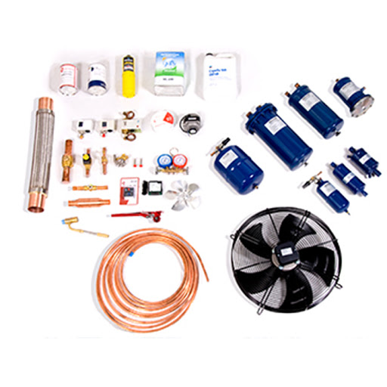
Objetivo general
Desarrollar un aplicativo web que le permita al cliente vender sus productos con mayor facilidad y efectividad.

Slide 6
Objetivos específicos
Presentar información pertinente acerca de los productos que vende el cliente a las demás empresas a las que esta asociado a través de un front end amigable.
Modernizar la metodología de ventas de la empresa, para agilizar el tiempo en la atención y en las ventas.
Facilitar el modelo de venta para que sea más asequible, tanto al cliente, como a los usuarios.
Cumplir con las necesidades del cliente en cuanto a los requerimientos de software a la medida.

Slide 7
Planteamiento del problema
La empresa FRIO NEVADO JL LTDA, presenta problemáticas referentes a la gestión de ventas. Dado que no maneja una organización eficaz los procesos de venta se llevan a cabo de forma presencial y los tramites son engorrosos, pues la empresa no implementa herramientas informáticas. ¿En qué medida la implementación del aplicativo Web mejorará la gestión automatizada de ventas de la empresa?

Slide 8
Justificación
El proyecto se sitúa en la ciudad de Barranquilla, concretamente en la empresa Frío Nevado JL LTDA, principalmente busca suplir dos necesidades, a saber: la empresa no tiene un aplicativo web que facilite la venta de repuestos para refrigeradores y le ahorre a los clientes desplazamientos largos para encontrar el repuesto que se requiere, en ese sentido con el aplicativo los usuarios podrán consultar, cotizar y comprar sin necesidad de ir al establecimiento físico ; de otro lado , la empresa debe mejorar la organización de la información (clientes, stock de los repuestos, ventas, entre otros), pues no cuenta con un modelo de organización efectiva, por lo cual un aplicativo web es una gran opción tanto para los usuarios y clientes como para la empresa.

Slide 9
Alcance
El sistema de información SaleCold se desarrollará para facilitar el proceso de compra de repuestos de refrigeración en la tienda Frio nevado JL LTDA a nombre de Jaime Lenes. Ubicada en la ciudad de Barranquilla, calle 45c- 4 # 10c 75, barrio la Victoria. Cuyo foco de venta se restringe a la ciudad de Barranquilla.

